Slide 1
对外文化交流活动
主场外交展示开放合作共赢

Slide 2
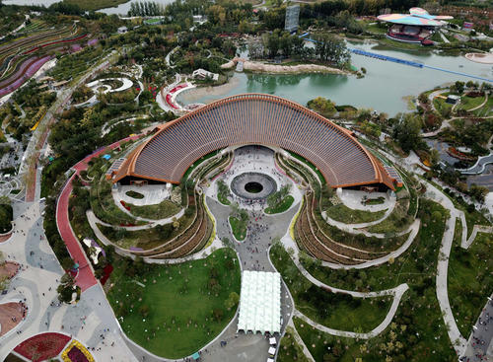
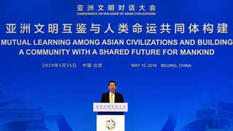
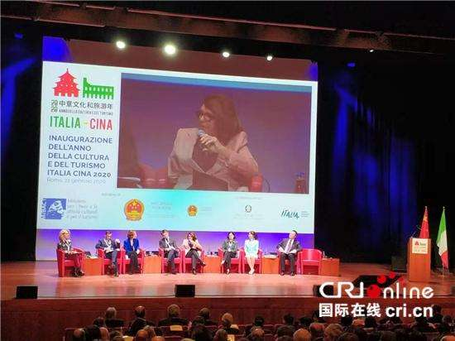
助力大国外交 机制不断深化
2019年是新中国成立70周年，也是全面建成小康社会的关键之年。这一年，中国外交可圈可点，成果丰硕。
2019年4月，第二届“一带一路”国际合作高峰论坛举行、2019中国北京世界园艺博览会开幕；
5月，亚洲文明对话大会举行；
11月，第二届中国国际进口博览会举办……
在这些重大主场外交活动中，文化深度融入其中，在促进人文交流、增进人员往来、密切国际交流方面发挥着重要作用。

Slide 3
《共建“一带一路”倡议：进展、贡献与展望》报告，对“一带一路”文化和旅游交流合作成果进行了重点阐述；
北京世界园艺博览会期间，举办了3000多场文化活动：中外特色歌舞、非遗展示、农副产品展销等活动丰富多彩，让游客充分感受世界风情和中国韵味；
习近平主席开启的一段段出访行程，意大利、摩纳哥、法国，俄罗斯、吉尔吉斯斯坦、塔吉克斯坦、朝鲜，尼泊尔、希腊也为文化和旅游领域带来利好，如互办“文化年”“旅游年”，进一步加强文化和旅游合作。
第二届进博会集展览、交易、论坛、外交等活动于一体，在这里，文明对话、文化交融、旅游合作……
经济 —→ 政治
相互影响相互交融
文 化

Slide 4
亚洲文明对话大会为促进亚洲及世界各国文明开展平等对话、交流互鉴、相互启迪提供了一个崭新平台，在此平台上，文化积极发挥作用，推动亚洲文明对话迈上新台阶；
与主场外交相呼应的是密集的元首外交。从年初的意大利、摩纳哥、法国，到年中的俄罗斯、吉尔吉斯斯坦、塔吉克斯坦、朝鲜，再到全年接近尾声时的尼泊尔、希腊……互办“文化年”“旅游年”，进一步加强文化和旅游合作。
“中国形成了更大规模也更深入密切的国际文化交流，为人类命运共同体建设作出了应有贡献。特别是在密切配合首脑外交和主场外交等方面，彰显了文化的重要作用。
经济 —→ 政治
相互影响相互交融
文 化

Slide 5
1.文化与经济政治相互影响，相互交融。开放共赢的外交活动，可以繁荣沿途文化产业和旅游业等，促进各国共同打造和谐家园，建设和平世界。经济政治上的交流合作必然带来文化交流的发展，为中外文化交流提供物质基础。
2.文化对社会的影响。文化作为一种精神力量，在人们认识世界、改造世界的过程中，能够转化为物质力量，对社会发展产生深刻的影响。传承古丝绸之路精神，共商“一带一路”建设，承载着我们对美好生活的向往，有利于将理想变为现实，让人民幸福安康。
3.文化越来越成为民族凝聚力和创造力的重要源泉，越来越成为综合国力竞争的重要因素。对外文化交流，有利于扩大中华文化的国际影响力，提升我国的文化软实力和竞争力，也有利于增强国人的文化自信。

Slide 6
夯实人文交往 加强民心相通
作为大国外交的重要成果之一，2019年“文化年”“旅游年”活动非常丰富，促进国与国之间人文往来更加密切，各领域合作更加务实，也为各国人民带去福祉。
“中国—老挝旅游年”
“中柬文化旅游年”
“中国—太平洋岛国旅游年”
“中赞文化年”等相继举办。
中国、意大利确定于2020年互办文化和旅游年，
。
1月21日，国家主席习近平和意大利总统马塔雷拉分别致贺信祝贺2020“中国意大利文化和旅游年”在意大利罗马开幕。

Slide 7
以“文化年”“旅游年”活动为契机，文化和旅游部主动将外交活动与文化和旅游推广相结合、将“请进来”与“走出去”相结合，通过一系列精彩的文艺表演、深入的业界洽谈、专业的论坛有效巩固了国家间传统友谊，扩大了人文交流，增进了民心相通和各领域务实合作。
值得一提的是，2019年，第十一次中日韩文化部长会议、第九届中日韩旅游部长会议同期在韩国仁川成功举办；第四届中俄蒙三国旅游部长会议在内蒙古自治区乌兰察布举办；第三届文明古国论坛部长级会议举办……一系列多边文化和旅游合作机制不断深化，为加强民心相通发挥着积极作用
正确态度（是什么）
民族节日
构成
尊重文化
多样性
必要性（为什么）
原则（怎么办）
民族文化
个性
共性
世界
文化
多样性
途径
文化遗产
促进文化
传播
手段
加强中外文化交流

Slide 8
商业贸易、人口迁徙是文化交流的重要途径。贸易是经济增长的重要引擎。将中国的商品、技术传入国外，提升了中华文化的影响力。同时，通过中外商品、技术的交流与借鉴，促进了中外文化在交流中发展。
文化创新需要面向世界，博采众长。“一带一路”承载着我们对文明交流的渴望，将让人类文明更加绚烂多彩。推进“一带一路”建设有利于不同民族文化之间的交流、借鉴与融合，有利于我们学习与吸收各民族优秀文化成果，推动中华民族文化的创新与发展。
中华文化具有包容性。“一带一路”建设以文明交流超越文明隔阂，以文明互鉴超越文明冲突，推动各国相互理解、相互尊重、相互信任。这有利于兼收并蓄，在文化交流中吸收、借鉴其他民族文化的积极成分，推动中华文化的创新、繁荣与发展。

Slide 9
从生活与哲学角度
分析分析相关材料

Slide 10
唯物论角度
1.发挥意识对物质的能动的反作用。
开放合作共赢理念作为正确的思想意识，必将发挥其能动的反作用，助推我国文化经济的发展。通过对外交流合作，我国可以更好地两个市场、两种资源，进一步释放开发开放和创新创造能力，可以增强与世界各国的友好往来，共同推动人类命运共同体建设。

Slide 11
辩证法（联系）角度
2.联系具有普遍性和客观性。“一带一路”是世界上最具发展潜力的经济合作带。通过建设“一带一路”经济走廊，可以更大范围地将中国的发张成果惠及沿线各国促进他们的发展，把实现中国梦和沿线各国的经济发展联系起来，充分体现了联系的普遍性和客观性。
3.整体居于主导地位，整体统帅着部分，应当树立全局观念，立足整体，统筹全局，选择最佳方案，实现整体的最优目标。推进“一带一路”建设要从整体着眼，通过两边发达国家和地区带动“经济凹陷带”的崛起，实现共同繁荣。

Slide 12
辩证法（发展）角度
4.世界是永恒发展的，要坚持用发展的观点看问题，
创新“ 一带一路” 发展模式发展的普遍性原理要求我们要坚持用发展的观点看问题，注重创新。
推进“一带一路”建设和文化交往，要首先转变与发展中国家的合作模式，积极探索新的合作模式。

Slide 13
辩证法（矛盾）角度
5.要坚持用矛盾的观点看问题，一分为二，分清主流和支流。“一带一路”建设无疑会给各国带来巨大的经济发展利益，但是“ 一带一路” 向国外走出的广度和深度进一步扩大的同时，我国存在于海外的政治与经济利益的风险也会成倍增长。
6.矛盾的特殊性要求具体问题具体分析。各国地缘政治不同，社会制度和意识形态不同，但各种区域、次区域合作蓬勃发展，区内贸易和投资规模迅速扩大。因此，在对外合作过程中，各国需要交流和借鉴彼此的发展经验，探索符合各自国情的发展道路。
7.矛盾的普遍性和特殊性原理要求我们要坚持共性和个性的统一。沿线各个国家要认清合作发展过程中的共性和个性，坚持求同存异的原则，抛开国别差异的个性，共谋和平发展、造福人民的共性，助力于“一带一路”建设，使其成为区域间合作共赢的典范。

Slide 14
唯物史观角度
8.要发挥人民群众的实践主体和历史创造者作用。
站在最广大人民的立场上
“一带一路”建设不仅是国家间的宏观战略，同时也是各国人民之间交流沟通的桥梁，人民群众才是这场建设的真正参与者和受益者，真正让各国人民参与其中，这样才能取得建设的最终胜利。

Slide 15
2018年【课标1】
19．2018年2月发布的《中国话语海外认知度调研报告》显示:近两年中国话语在国外的认知度大幅提升，汉语拼音“中为洋用”正在成为英语圈国家的一种新现象。“春节”“气功”等中国传统文化类词汇知名度排前，“高铁”“支付宝”“网购”等新兴词汇、“中国梦”“一带一路”等新时代政治汇获得较高关注。这说明
①文化的价值取决于文化传播的广度和深度
②中国传统文化是中国文化传播的主要内容
③中外文化交流传播的形式和内容不断变化发展
④科技发展和综合国力的提升有助于增强文化影响力
A.①② B.①③ C.②④ D.③④
D

Slide 16
2018年【课标3】
改革开放40年来，中国经济快速发展，国际影响力越来越大，目前是世界第二大经济体、世界第一大贸易国，对世界经济增长年均贡献率超过309％，对全球减贫贡献率逾709％6，中国道路得到越来越多国家的理解，中国倡导的“构建人类命运共同体”等理念逐渐成为国际社会的共识。据此完成20～21题。
20．随着中国特色社会主义进入新时代，中国日益走近世界舞台中央。这表明
①文化影响力是一个国家的国际影响力的基础和核心
②一个国家的文化影响力是与经济影响力同步增强的
③一个国家的国际影响力是经济、政治、文化等共同作用的结果
④一个国家的国际影响力归根到底以经济发展水平和影响力为基础
A.①② B.①③ C.②④ D.③④
D

Slide 17
2018年【课标3】
21．中国的发展与世界的发展依存度日益加深。中国的发展离不开世界，世界的发展越来越得益于中国。其中蕴含的哲学道理是
①整体由部分构成，整体的功能存在于各个部分之中
②部分区别于整体，整体的状况不一定影响部分
③部分影响整体，部分的发展有利于整体的发展
④整体与与部分相互依存，部分在整体中的地位是发展变化的
A.①② B.①④ C.②3③ D.③④
D

Slide 18
2017年【课标3】
材料二 中国铁路项目遍及亚洲、欧洲、北美洲和非洲。在埃塞俄比亚，中国企业近年来为当地培训了1.5万名铁路员工，满足了亚吉铁路建设运营需要。在肯尼亚，7年内将有超过3000名蒙内铁路的员工在当地和中国接受培训。中国企业负责人说，我们不仅要完成铁路工程硬件的良好建设，更注重铁路工程技术和管理经验等软件的完整移交，实现“中国标准”真正为肯尼亚人所用。中国铁路“走出去”越来越成为中外经济往来的桥梁、民心相通的纽带，促进了文化的交流和传播。
（2）运用文化传播的知识并结合材料，说明中国铁路“走出去”的文化意义。（10分）

Slide 19
商业贸易和人员交往是文化交流的重要途径。中国铁路“走出去”，提高了中国制造的知名度，成为外国民众了解中国文化的重要窗口；
扩大了中外人员交往，有利于中国民众了解外国文化；
有利于推动中华文化走向世界，增强中华文化的国际影响力。

Slide 20
①商业贸易是文化交流的重要途径（3分）、或人员交往或人口流动是文化交流的途径（2分）答到人口迁徙或教育是文化交流的重要途径不给分。
②提高中国制造的知名度；或成为外国民众了解中国文化的重要窗口；或中国民众了解外国文化（任答一点2分但总分不超过3分）
③中化文化走向世界或增强文化的国际影响力各2分（有利于借鉴、交流、学习各国先进文化2分或桥梁、纽带作用2分或促进 文化的共同发展、共同繁荣2分但总分不超过4分）

